Slide 1
The Case for Learned Index Structures
Tim Kraska
MIT
Cambridge, MA
kraska@mit.edu
Alex Beutel
Google, Inc.
Mountain View, CA
alexbeutel@google.com
Ed H. Chi
Google, Inc.
Mountain View, CA
edchi@google.com
Jeffrey Dean
Google, Inc.
Mountain View, CA
jeff@google.com
Neoklis Polyzotis
Google, Inc.
Mountain View, CA
npolyzotis@google.com

Slide 2
Introduction
Index structures are the answer for data access
  B-Tree-Index（range index）
  Hash-Index（point index）
  BitMap-Index（existence index）
Indexes have been extensively tuned over the past decades to be more memory, cache and/or CPU efficient
Notes:
由于索引对于数据库系统和许多其他应用程序的重要性，在过去的几十年里，它们被广泛地调优以提高内存、缓存和/或CPU效率。

Slide 3
Introduction
Some problems
  all of those indexes remain general purpose data structures
  assuming the worst-case distribution of data, not taking advantage of more common patterns prevalent in real world data
Example
  build a highly tuned system to store and query fixed-length records with continuous integer keys (e.g., the keys 1 to 100M), one would not use a conventional B-Tree index(O(log n)) over the keys since the key itself can be used as an offset(O(1)).
Notes:
对于其他数据模式，同样的优化仍然是可能的。换句话说，了解精确的数据分布可以极大地优化数据库系统使用的任何索引。

Slide 4
Introduction
Novel idea(learned index)
  machine learning opens up the opportunity to learn a model that reflects the patterns and correlations in the data
  enable the automatic synthesis of specialized index structures
Example
  a B-Tree can be considered as a model
    Input: a key
    Output: the position of a data record
  A Bloom-Filter is a binary classifier
Notes:
b-树可以看作是一个模型，它以一个键作为输入，并预测数据记录的位置。
一个bloomfilter是一个二分类器，它基于一个键来预测一个键是否存在于某个集合中。

Slide 5
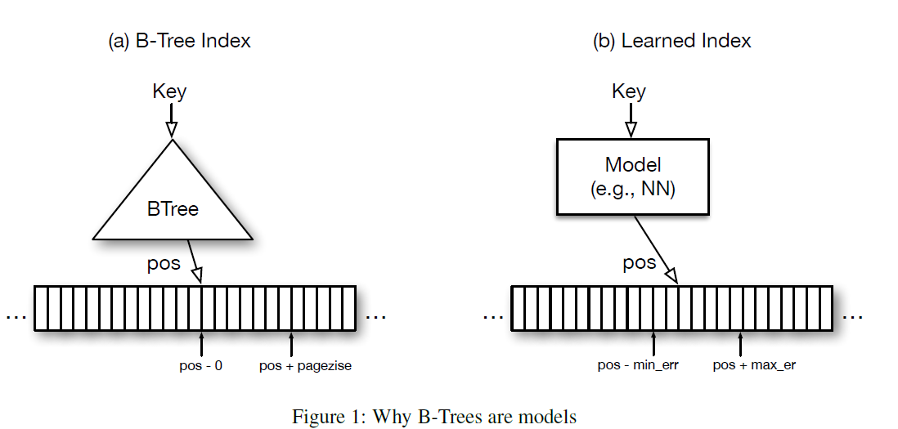
Range Index
Why B-trees are models？
  primary key
  secondary indexes, <key, pointer>
Notes:
要了解这一点，可以在分析内存数据库中考虑b-树索引(即:在已排序的主键列上，如图1(a)所示。
在这种情况下，b-tree提供了从查找键到有序数组中的位置的映射.注意，必须对数据进行排序，以允许范围请求。还要注意，同样的一般概念也适用于二级索引，其中底层是key point，key是索引属性的值，point是数据记录对应的一个引用。

Slide 6
Range Index
Why B-trees are models？
  B-tree：index the key of a page：[pos, pos + pagesize]
  ML model：maps a key to a position with a min- and max-error：
  [pos - min_err, pos + max_err]
Notes:
B 树能定位某行数据所在的 page，可以看作是确定了一个区间：[pos, pos + pagesize]
预测模型也能做相似的事，假设我们把预测错误率成功 bound 在 min/max_err 以内，那么也就可以确定，数据位于区间 [pos - min_err, pos + max_err]
其中minerr的期望是0（这时pos就是record的位置），maxerr的期望是pagesize。那么minerr和maxerr在模型中具体如何计算呢？对于训练数据（现有的 )，计算出每一组pospred和pos的正负差，然后取最大的正差就是maxerr，负差就是minerr。这里并不需要考虑不在索引中的key，因为B-Tree本身也不能保证在新的key insert后搜索出来的pos和insert前的pos的差距在 （insert前B-Tree根本找不到这个key！）。

Slide 7
Range Index
How ML provide the same error guarantees？
  The B-Tree only provides this guarantee over the stored data， not for all possible data
  For new data, B-Trees need to be re-balanced，in machine learning terminology re-trained。
  This significantly simplifies the problem: the min- and max-error is the maximum error of the model over the training (i.e., the stored) data.
Notes:
如何把预测错误率 bound 在 max_err 以内？
答案非常简单！通过训练。你可以把训练集的上的 error 降到多小都行，只要你模型的表现力足够强。这个问题和绝大多数机器学习的问题都不同，我们只要照顾好训练集（也就是被索引的数据）就可以了，没有测试集！当然也就不会有过拟合，模型的泛化能力是不用考虑的。

Slide 8
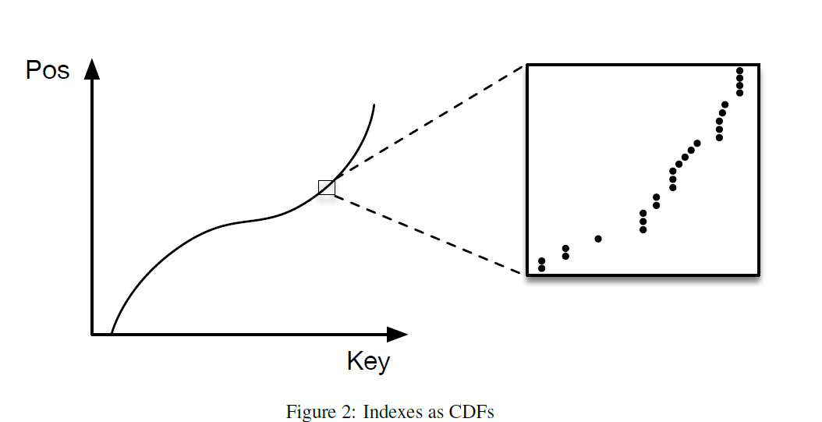
Range Index
Range Index Models are CDF Models
  an interesting observation: a model which predicts the position given a key inside a sorted array effectively approximates CDF.
Notes:
可以从概率的角度来思考range index这个问题。Range index实际上是描述一个数据点到一个有序数组的函数关系，也就是说这个函数关系“模拟”出了数据的累计分布函数（CDF）。累积的是各个 key 对应数据的长度，从这个角度看，无论是 B 树还是预测模型都是在拟合这个函数，只是 approach 完全不同。

Slide 9
Range Index
Range Index Models are CDF Models
  CDF（cumulative distribution function）
p = F(Key) * N
p is the position estimate
F(Key) is the likelihood，P(X<=Key)
N is the total number of keys

Slide 10
Range Index
Range Index Models are CDF Models
  This observation opens up a whole new set of interesting directions
    it implies that indexing literally requires learning a data distribution
    estimating the distribution for a data set is a well known problem and learned indexes can benefit from decades of research
    learning the CDF plays also a key role in optimizing other types of index structures

Slide 11
Range Index
A First, Naive Learned Index
  Data feature: 200M web-server log records and a secondary index over the timestamps
  Tool: Tensorflow
  Model: a two-layer fully-connected neural network with 32 neurons per layer using ReLU activation functions
  Result: 80000ns to execute the model,slower than no index, B-tree 300ns
Notes:
基于这个想法，让我们先抛开拟合CDF，尝试用一个简单的两层全连接神经网络（每层32个neurons + ReLU acitivation）训练了一个200M的web-server log records，x是timestamp，label是对应B-Tree索引到的position。并测试了用训练得到的模型的预测时间，latency大约是80000 ns，throughput是每秒1250次预测。很遗憾，这比不用索引遍历还要慢。

Slide 12
Range Index
A First, Naive Learned Index
  Reason:
    Invocation overhead
    “Last mile accuracy”
    Not cache-efficient
  Solution：The RM-Index
Notes:
1 Tensorflow是位较大规模的神经网络做的优化，但并不适用于这里的小网络
2 全连接神经网络模型虽然可以从整体上较好地拟合出整体数据分布，但由于每个数据个体本身的随机性，却很难同时在局部也准确拟合出个体数据，文中把这个问题称作the last-mile accuracy问题
3 B-Tree是cache-efficient的：能够把top node放在cache，当需要时访问其他的页。而对于全连接神经网络模型，需要所有的权重来计算一次预测，需要很高的代价，而这些都必须从内存中读入。

Slide 13
Range Index
The RM-Index
  Learning index framework (LIF)
    Index synthesis system
    Execute simple models on 30 ns
Notes:
LIF就是一个索引优化系统，给定一个索引规范，LIF自动生成多组配置，并且自动地优化并测试，找出最优的一组配置。训练时，LIF仍然用了TensorFlow，而在inference时LIF根据训练打包的模型，用code-generation（用特定的模型结构减少运行时开销，比如剪枝、去掉多余的if-else、direct memory access等，这里不展开。如果对数据库系统了解的同学应该比较熟悉）自动生成了相应C++的程序，这里实现具体的细节可以参考21。这样，可以把inference的开销减少到30 ns

Slide 14
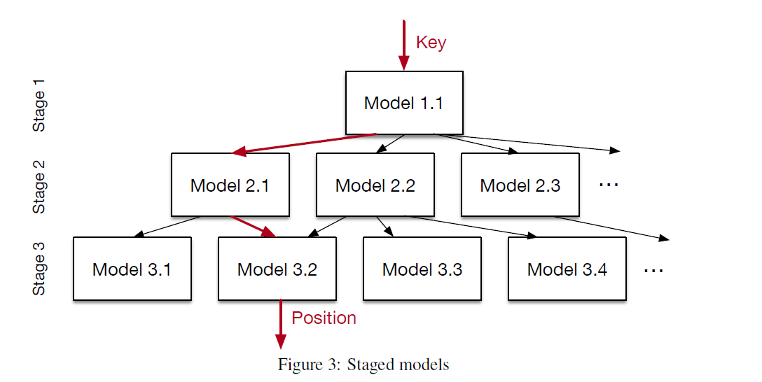
Range Index
The RM-Index
  The Recursive Model Index
Notes:
the last-mile accuracy问题，单个全连接网络并不能达到很好地准确度。换句话说，对于一个100M条记录的数据集，我们可以先用单个简单的模型把误差控制在10K并不困难，然后对于局部数据，再用另外的模型进行预测把误差从10K降低到100。每个 NN 模型就像一个精通自己领域的专家，他只要学习某个很小子集的 keys 就可以了，因此这里的思路就是用多模型来解决the last-mile accuracy问题，这里的多模型的思路并不是boosting，而是来源于混合专家网络。

Slide 15
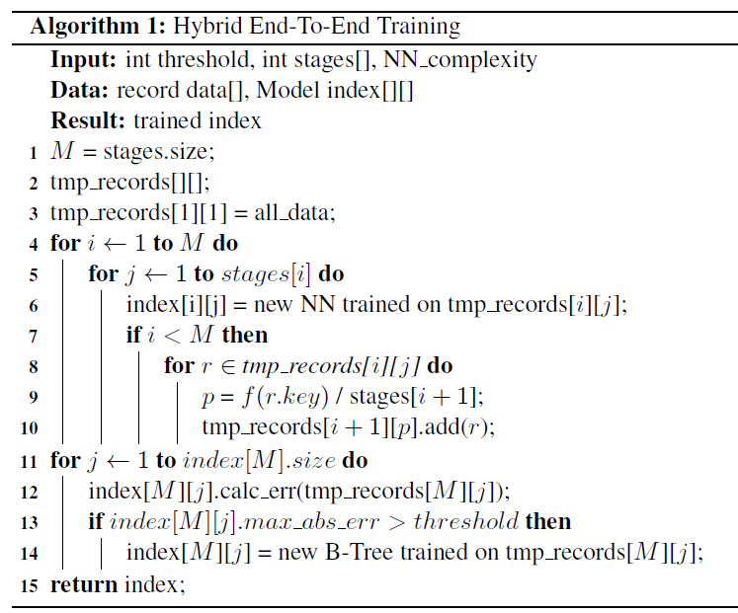
Range Index
The RM-Index
  Hybrid Indexes
简单描述如下：
固定整个 RM-Index 的结构，比如层数、每层 Model 数量等（可以用网格法调参）
用全部数据训练根节点，然后用根节点分类后的数据训练第二层模型，再用第二层分类后的数据训练第三层
对于第三层（叶节点），如果 max_error 大于预设的阈值，就换成 B 树
Notes:
如果数据本身是随机的，RMI模型并不能归纳出数据中的分布规律，应该怎么办？这里的思路就是rollback到B-Tree Index。由于RMI模型的稀疏性和LIF的高效率，即使对于这种情况，加入RMI的range index效率也并不会降低太多。
上图中的三层网络结构还带来一个额外的优势：每个 Model 其实是独立的，我们可以用除了 NN 以外的预测方法代替之，包括线性回归等简单算法，甚至是 B 树。有了 Step 3，这个 RM-Index 的分类能力也就有了下界，即使面对纯噪声数据（毫无规律可循），至少能和 B 树保持差不多的性能。

Slide 16
Range Index
The RM-Index
  Search Strategies
    Model Binary Search
    Biased Search
    Biased Quaternary Search
  Indexing Strings
    turn strings into features for the model: vectorization
Notes:
索引的 keys 常常是字符串，而我们前文说的 NN 模型的输入是向量。Luckily，字符串向量化是 ML 里研究很多的一个课题

Slide 17
Range Index
Result
Four dataset:
  Weblogs(timestamp)200M
  Maps(longitude)200M
  web-documents(documents)10M
  Lognormal 190M
Intel-E5 CPU with 32GB RAM without GPU/TPUs over 30M lookups with 4 repetitions
Notes:
四个数据集来做了实验，分别是Weblogs（日志数据，用timestamp建索引，这个最符合真实复杂环境）, Maps（地图数据用经度建索引，虽然这个也是真实数据，但是相对更规则）, Web-documents（真实的document数据）和合成的Lognormal（采样生成的数据，为了模拟真实环境中的长尾分布）。其中Weblogs、Maps和Lognormal数据使用整数来当索引的，而Web-documents是用字符串来当索引的（因为不连续）

Slide 18
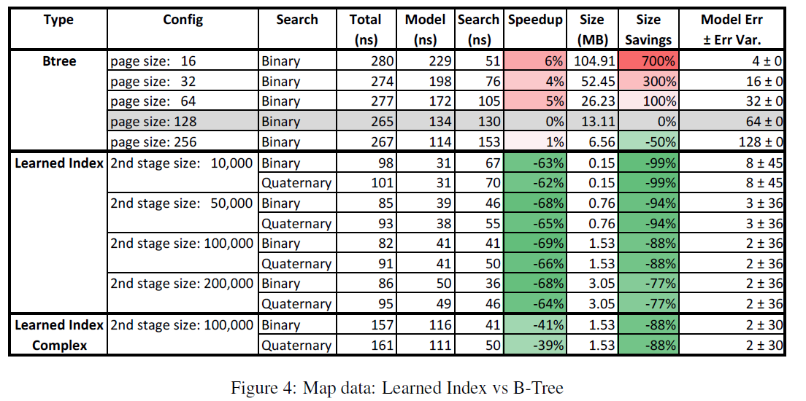
Range Index
Result—map data
Notes:
论文以pagesize=128作为baseline，分别给出了Learned Index与B-Tree Index索引时间（Model列表示搜索position的时间+Search列表示搜索record的时间）的对比、索引内存占用的对比以及索引误差
The model error is the averaged standard error
over all models on the last stage, whereas the error variance indicates how much this standard error varies
between the models

Slide 19
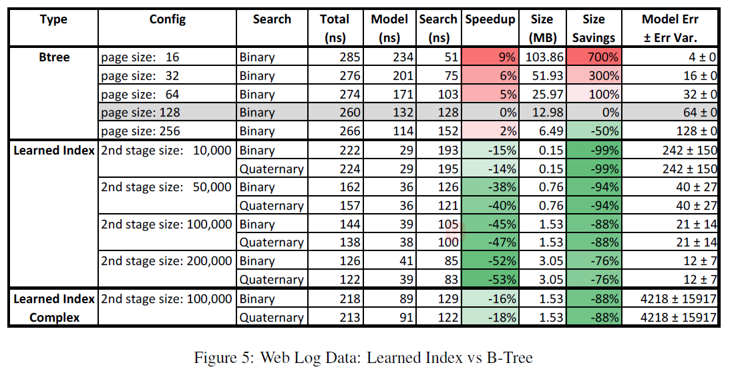
Range Index
Result—web log data
Notes:
论文以pagesize=128作为baseline，分别给出了Learned Index与B-Tree Index索引时间（Model列表示搜索position的时间+Search列表示搜索record的时间）的对比、索引内存占用的对比以及索引误差

Slide 20
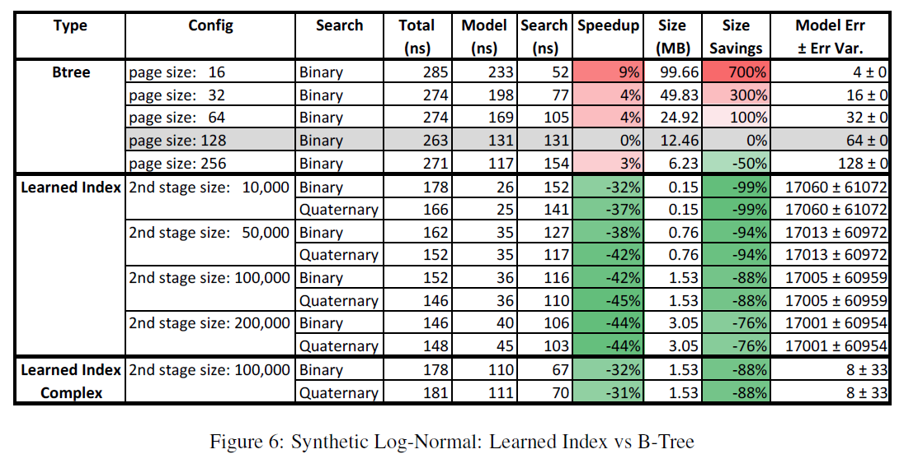
Range Index
Result—log-normal
Notes:
论文以pagesize=128作为baseline，分别给出了Learned Index与B-Tree Index索引时间（Model列表示搜索position的时间+Search列表示搜索record的时间）的对比、索引内存占用的对比以及索引误差

Slide 21
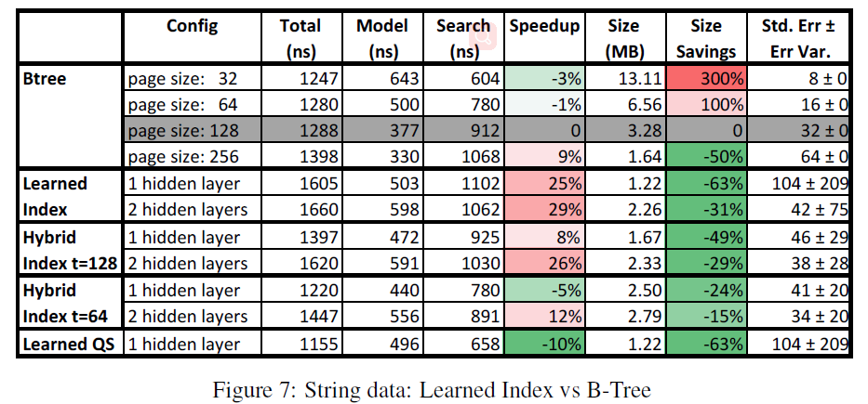
Range Index
Result—string data
Notes:
论文以pagesize=128作为baseline，分别给出了Learned Index与B-Tree Index索引时间（Model列表示搜索position的时间+Search列表示搜索record的时间）的对比、索引内存占用的对比以及索引误差
Learned QS，不是混合索引，四元搜索。

Slide 22
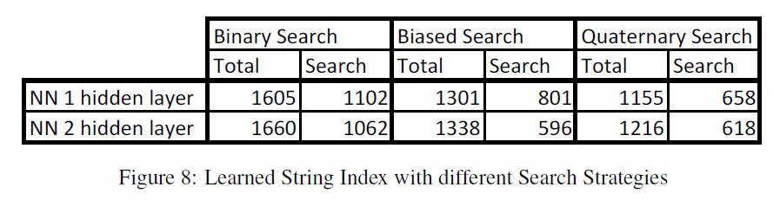
Range Index
Result—search strategies

Slide 23
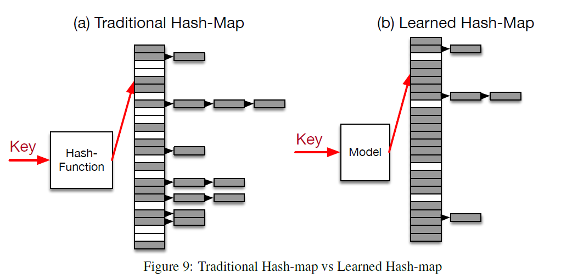
Point Index
Notes:
大家都知道 hash-map 兼具 O(1)的高效率和低效的空间使用率，想快就要减少碰撞，于是要牺牲更多的空间。所谓空间换时间。即使是 Google 的 Dense-hashmap 也会有 78% 的 overhead。对于Hashmap来讲，为了减少冲突，往往需要使用比key本身数目大很多的slots数目（论文中提到在Google通常一个hashmap有78%额外的slots）。对于冲突，虽然有linked-list或者secondary probing的方式来处理，但是它们的开销都不算小。即使用sparse-hashmap的方式来优化内存占用，性能也要比hashmap慢3-7倍。因此能否通过学习出的模型一方面来减少额外内存开销的，另一方面减少一些冲突时的开销（Hashmap可以通过用更多的slots数目来避免冲突，如果冲突很少就很再难优化索引时间因为Hashmap本来就是常数复杂度的，所以说到底这里的目标是在保证索引时间的情况下减少Hashmap的内存开销）。如下图所示，Learned Hashmap可以在slots数目一样多的条件下既减少冲突，也就能更好地利用内存空间。

Slide 24
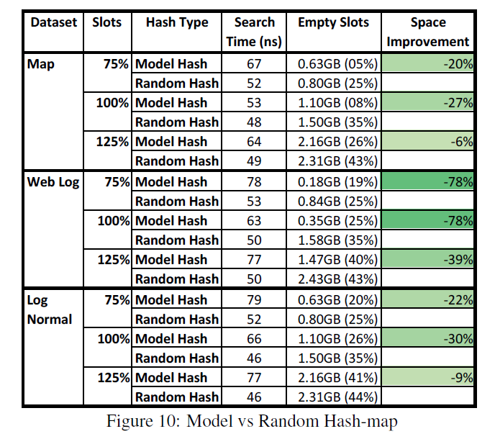
Point Index
Experiments
Notes:
仍然使用了B-Tree实验中的Map、Weblog和LogNormal数据集以及两层都是线性experts的RMI模型（最底层100K个experts）。结论是learned index这一方法的确提升了 slot 的空间利用率，减少了很多空 slot，减少的比例约 -6% ~ -78%。而搜索时间和原本Hashmap相近，这大大地提高了内存使用率。同样，若learned index不能很好地学出CDF（比如冲突很多），系统可以rollback到Hashmap。

Slide 25
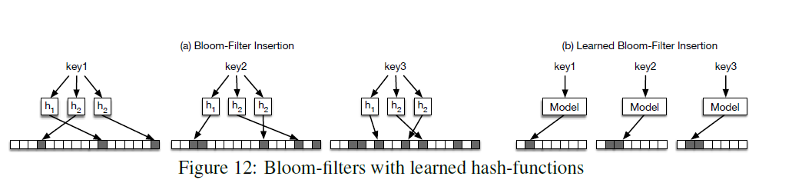
Existence Index
Bloom-Filter
No false negatives
Potential false positives
Notes:
可能会有把不存在的错判成存在（False Positive）但绝不会把存在的错判成不存在（False Negative）,为了降低false positive，比如对于一个100M记录的数据，Bloom-Filter通常需要比records本身大14倍的bits来达到0.1%的false positive准确度。相反，我们想通过模型学出存在的keys和不存在的keys间的差异。换句话讲，如上图所示，我们期望存在的keys对应索引的positions尽量在一起（无所谓冲突不冲突），不存在的keys对应索引的positions尽量在一起，而存在key和不存在key索引出来的position尽量分开。同时，learned index应该满足尽量低的FPR和内存占用且保证FNR为0。

Slide 26
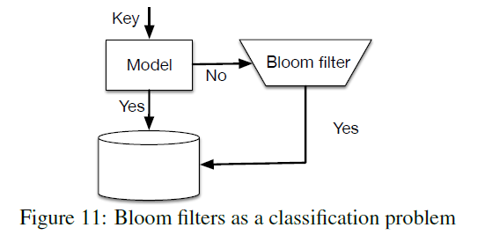
Existence Index
Solution:
  Unlike Bloom filters, our model will likely have a non-zero FPR and FNR）
  An overflow Bloom filter to preserve the no false negatives constraint

Slide 27
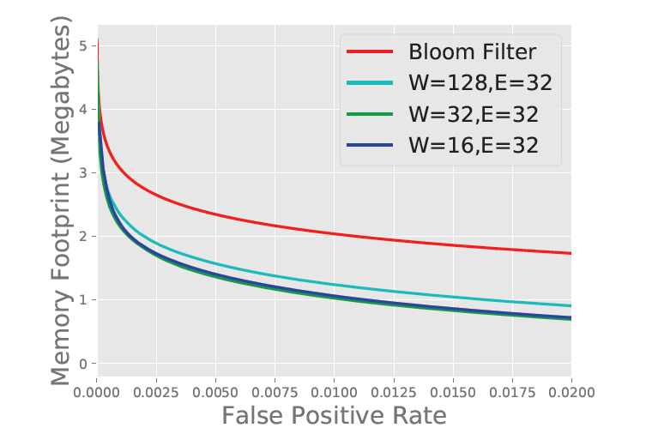
Existence Index
Experiments
Notes:
这里的W是RNN宽度，E是每个字符的嵌入大小。

Slide 28
Future Task
深度学习解决查询时优化（CMU/Pelotondb）
深度学习建索引(Google)
分库分表？
自适应底层存储结构？
Cache/Buffer自动调整？

